Slide 1
Inversión de control y Hotspots
templates y hooks
herencia y composición

Slide 2
OO Frameworks
Mucho del costo y esfuerzo de desarrollo de software viene de la continua reinvención de conceptos y componentes centrales
Los Frameworks de Aplicación Orientados a Objetos son una tecnología para materializar buenos diseños e implementaciónes de software con el objetivo de reducir el costo y mejorar la calidad
Un framework es una aplicación “semi-completa”, “reusable”, que puede ser especializada para producir aplicaciones a medida

Slide 3
¿Recuerdan los pasos básicos para construir una aplicación con el Framework Seaside?

Slide 4
¿Recuerdan los pasos básicos para construir una app Seaside?
Construyo el modelo del dominio, y lo cubro con tests
Defino tantos componentes como "páginas" tiene mi aplicación
Son subclases de WAComponent
Conocen al modelo (p.e., via variables de instancia)
Implementan #renderContentOn: para generar la página web, enviando mensajes al canvas y a los pinceles (brushes)
El renderContentOn: define los callbacks, bloques que se ejecutan cuando el usuario navega los links.
Conecto los componentes unos a otros (con #show, #call:, #answer:)
Recuerdo eliminar todos los malos olores aplicando refactoring.
Registro, en el servidor (WAAdmin), un componente como inicio de la aplicación.

Slide 5
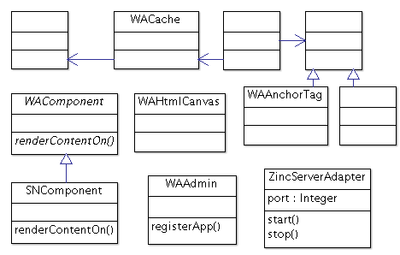
Clases del Framework
Clases de la
aplicación

Slide 6
:WAAdmin
:ZNZincServer

Slide 7
:WAAdmin
:ZNZincServer
register(SNComponent, “miApp”)

Slide 8
:…
:…
:…
:…
:…
:…
:WAApplication
:ZNZincServer
:WAAdmin
register(SNComponent, “miApp”)

Slide 9
:…
:…
:…
:…
:…
:…
:WAApplication
:ZNZincServer
:WAAdmin
start()

Slide 10
:…
:…
:…
:…
:…
Control - loop
:…
:…
:…
:WAApplication
:…
:ZNZincServer
:WAAdmin
start()

Slide 11
:…
:…
:…
:…
:…
Control - loop
:…
:…
:…
:WAApplication
:…
:ZNZincServer
:WAAdmin
click…()

Slide 12
:…
:…
:…
:…
:…
Control - loop
:…
:…
:…
:WAApplication
:…
:WASession
:ZNZincServer
:WAAdmin
click…()
:SNComponent

Slide 13
:…
:…
:…
:…
:…
Control - loop
:…
:…
:…
:WAApplication
:…
:ZNZincServer
:WAAdmin
renderContentOn()
click…()
:SNComponent

Slide 14
:…
:…
:…
:…
:…
Control - loop
:…
:…
:…
:WAApplication
:…
:ZNZincServer
:WAAdmin
renderContentOn()
click…()
:SNComponent
¡Inversión de control!

Slide 15
Inversión de control
La inversión de control es la característica principal de la arquitectura run-time de un framework
Esta característica permite que los pasos canónicos de procesamiento de la aplicación (comunes a todas las instancias) sean especializados por objetos tipo manejadores de eventos a los que invoca el framework como parte de su mecanismo reactivo de despacho

Slide 16
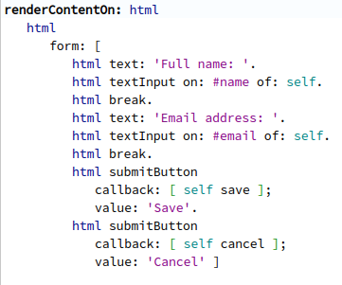
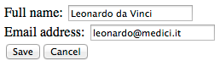
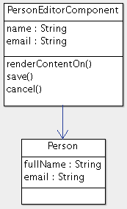
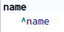
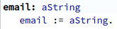
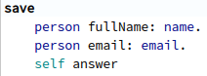
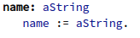
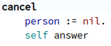
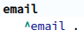
PersonEditorComponent (Tres casos de IC)
#perform:
bloques

Slide 17
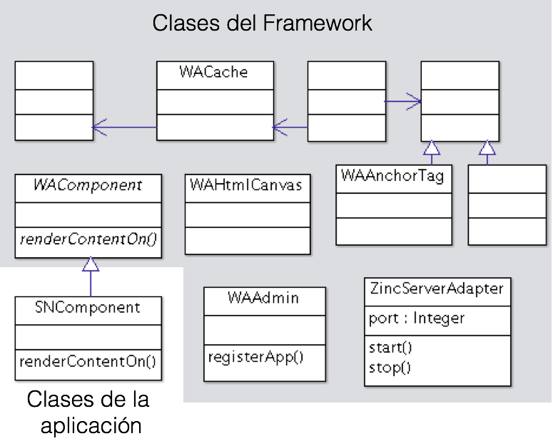
Hotspots
Hotspot: son las partes en un framework donde ocurre la adaptación.
Whitebox: si ocurre por subclasificación
Blackbox: si ocurre por composición o configuración
Con objetos que implementan/protocolo una interfaz específica
Con callbacks (#perform, o con bloques)
Frozenspots: Son las partes del framework que no cambian
Instanciar/especializar un framework es completar/configurar sus hotspots para obtener una aplicación particular. A esas modificaciones las llamamos “incrementos”

Slide 18
Robot wars - Framework

Slide 19


Robot wars - Framework
Frozen spot
En cada ronda, se activan los robots uno a uno - reciben el mensaje #step
Ejecutan las siguientes operaciones en orden:
Avanzar
Consumir bateria
Disparar
Recolectar artefactos
Hot spots
Varias formas de avanzar:
Orugas, Ruedas, Overcraft
Varios tipos de baterias:
Cadmio, Nuclear, Solar
Varios equipos de armamento:
Laser, Bombas, …
¿Que patrón podemos aplicar para
implementar el comportamiento invariante
y dejar que varíen los pasos avanzar, consumir
bateria y disparar?

Slide 20
Template method
http://en.wikipedia.org/wiki/File:Template_Method_UML.svg

Slide 21
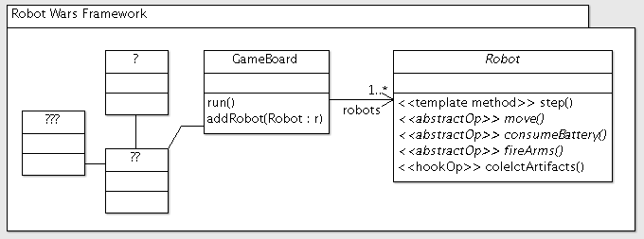

Frozen/Hot spots
addRobot()
run()
step()
Agregamos robots uno a uno con addRobot()
Iniciamos el juego con run() o runForCycles(n)
El frozenspot oculta el loop de control
Periodicamente envía step() a todos los robots
El template garantiza que se cumple el orden en los pasos

Slide 22
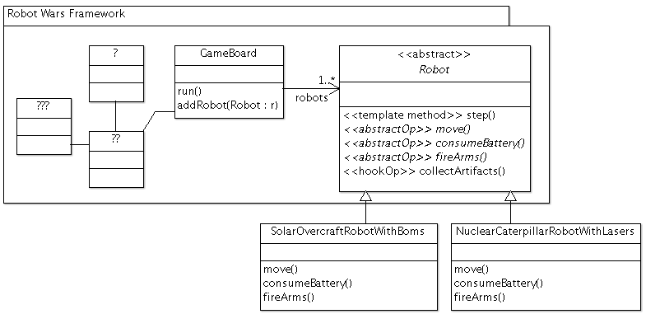
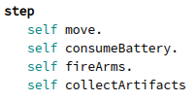
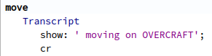
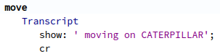
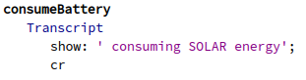
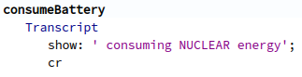
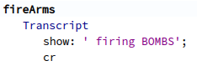
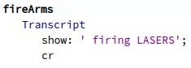

Slide 23
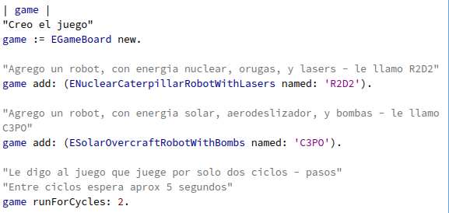

Slide 24
¿Como serán?
SolarOvercraftRobotWithLasers
SolarCaterpilarRobotWithLasers
….
¿cómo lo resolvemos?
Varias formas de avanzar: Orugas, Ruedas, Overcraft
Varios tipos de baterias: Cadmio, Nuclear, Solar
Varios equipos de armamento: Laser, Bombas, …

Slide 25
Hot spots con herencia

Slide 26

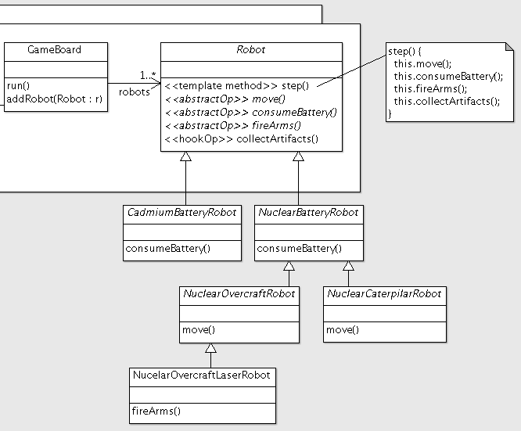
Hot spots con herencia
El template method asegura que se cumplan los pasos
Programamos “por diferencia” implementando los hooks, utilizando herencia
Tenemos acceso a las V.I. y métodos que heredamos (muy flexible)
PERO, nuestra jerarquía explota si hay muchas combinaciones
No podemos cambiar el comportamiento del Robot en run-time

Slide 27
Hot spots con herencia
¿Que tenemos que hacer si aparece una nueva alternativa para algún componente del Robot?

Slide 28
Hot spots con herencia
¿Una vez instanciado el Robot, puedo cambiarle un componente?

Slide 29
Hot spots con herencia
El template method asegura que se cumplan los pasos
Programamos “por diferencia” implementando los hooks, utilizando herencia
Tenemos acceso a las V.I. y métodos que heredamos (muy flexible)
PERO, nuestra jerarquía explota si hay muchas combinaciones
¿Otra alternativa?
No podemos cambiar el comportamiento del Robot en run-time

Slide 30
Hotspots con composición

Slide 31
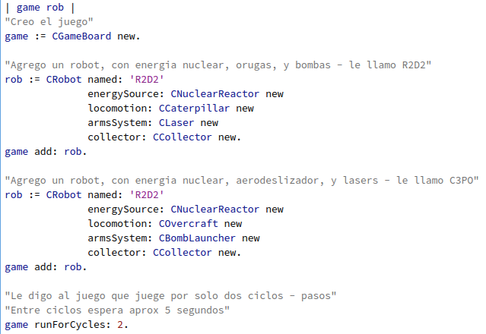
Hotspots con composición

Slide 32
Hot spots con composición
El template - step() - asegura que se cumplan los pasos
Implementamos los hooks, utilizando composición
NO tenemos acceso a las V.I. ni métodos privados de Robot ni de los otros componentes.
Dependemos de las opciones provistas
“Podríamos” sub-clasificar las componentes

Slide 33
Hotspots con composición
¿Que tenemos que hacer si aparece una nueva alternativa para algún componente del Robot?

Slide 34
Hotspots con composición
¿Una vez instanciado el Robot, puedo cambiarle un componente?

Slide 35
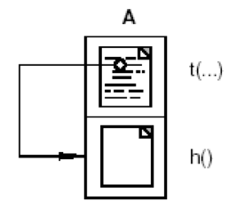
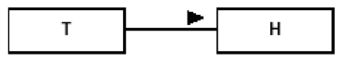
Los ganchos como contrato
Entre el cliente y el servidor de la plantilla se establece un contrato ¿cómo lo hacemos explícito?
Herencia: abstract (java) / implementedBySubclass (Smalltalk)
Composición: interfaces java (H podría ser una interface)

Slide 36
Ejercicio: Mini-Framework
Construiremos un frameworks (de una clase) para abstraer la funcionalidad de “monitorear el clipboard” y hacer algo con su contenido
Frozen spot
Como obtenemos el contenido del clipboard
Loop de control para monitorear el clipboard
Como nos enteramos que hay un nuevo contenido
Hot spots
Cada cuanto nos enteramos del contenido del clipboard
Que hacemos cuando nos enteramos

Slide 37
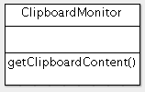

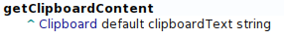
Paso 1: obtener el contenido

Slide 38
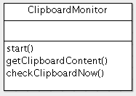

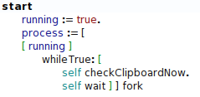
Paso 2: Loop de control

Slide 39

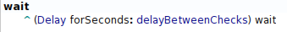

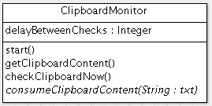
Paso 3: Hotspots
v.i. con su setter
método abstracto que
implementan las subclases

Slide 40

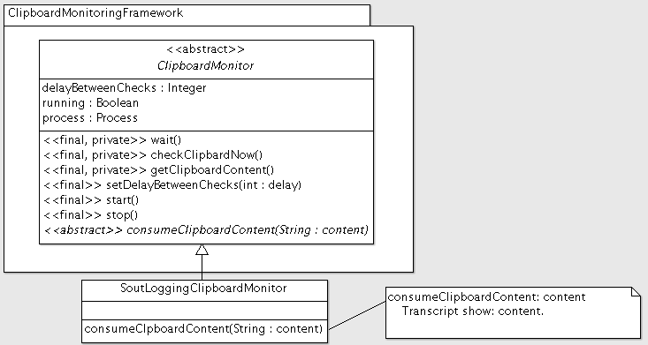

Paso 4: Instancio el framework - sub-clasifico
Framework
Loop de control
hotspot 1: tiempo
entre checks
hotspot 2: acción

Slide 41
Paso 5: composición
Como está, cada vez que quiero monitorear el clipboard preciso una nueva subclase
Puedo crear un Monitor configurable (con bloques o #perform:) que sirva para todos los casos. Lo instancia y que le digo:
a) cada cuanto mira / chequea
b) a quien le tiene que avisar (subject)
c) que mensaje le tiene que enviar (selector o bloque)
d) una condición (para que no avise siempre)

Slide 42
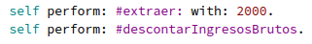
¿qué es un bloque? ¿cómo lo evalúo? En el siguiente bloque, quienes son: self, obj, y file
¿Qué hace el mensaje #perform:?

Slide 43
Bloques
Evalúo los bloques con el mensaje #value - P.ej.
a := [ Transcript show: ‘hola’ ]. a value.
Si el bloque espera parámetros uso #value: - P.ej.
a := [:arg | Transcript show: arg]. a value: ‘hola’.
Puedo usarlos como condiciones- P.ej.
a := [:arg | arg >= 100 ]. a value: 1000. “-> true” a value: 1. “-> false”

Slide 44
#perform:
El mensaje #perform: espera un símbolo (el selector) como parámetro que será enviado como mensaje al receptor del perform. P.ej:
Transcript perform: #cr equivale a Transcript cr
El #perform:with: tiene un segundo argumento; el argumento adicional para mensaje a enviar: P.ej:
Transcript perform: #show: with: ‘Hola’. equivale a Transcript show: ‘Hola’.
El selector puede venir como parámetro, estar en una v.i. etc.:
subject perform: selector with: argument.

Slide 45
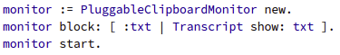
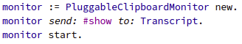
Alternativa con #perform
Alternativa con bloques

Slide 46
Bloques (abuso)…
Los bloques son herramientas interesantes para hacer frameworks de caja negra
Pero no debo abusar de los bloques
Es difícil depurarlos / seguirlos
Pueden traer referencias objetos de su contexto de definición
Cuando no los veo dentro del método en que fueron definidos, pierdo contexto
No tienen “nombre” que pueda explicar que hacen

Slide 47
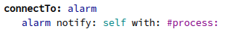
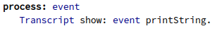
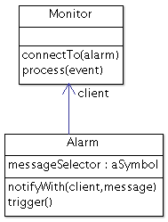
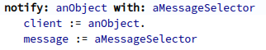
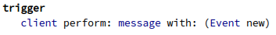
Inversión con
#perform:

Slide 48
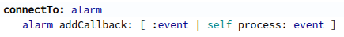
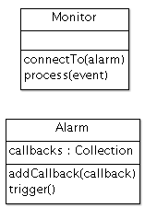
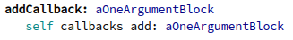
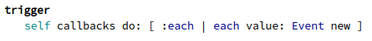
Inversión con
bloques

